Slide 1
제2절 예산관리
1. 예산신청입력
2. 예산편성입력과 예산조정입력
3. 예산현황(예실대비/실적/초과)

Slide 2
예산관리

Slide 3
1. 예산신청입력
예산신청을 입력하는 순서
: 회계관리> 예산관리> 예산신청입력
(1) 메뉴 설명
예산을 부서별로 신청하며, 전기에 신청/편성/실행/집행/추정실적 금액을 참고할 수 있다.

Slide 4
(2) 실습 사례
2020년 1월 예산통제를 하기 위한 예산신청을 입력하여 보자.
1) 수입 예산
국내영업부 상품매출액 100,000,000원 제품매출액 200,000,000원
2) 지출예산
부서 | 과목 | 월통제금액 | 부서 | 과목 | 월통제금액
총무부 | 복리후생비 | 1,000,000 | 대구생산부 | 복리후생비 | 2,000,000
 | 여비교통비 | 2,000,000 |  | 여비교통비 | 4,000,000
 | 접 대 비 | 3,000,000 |  | 접 대 비 | 6,000,000

Slide 5
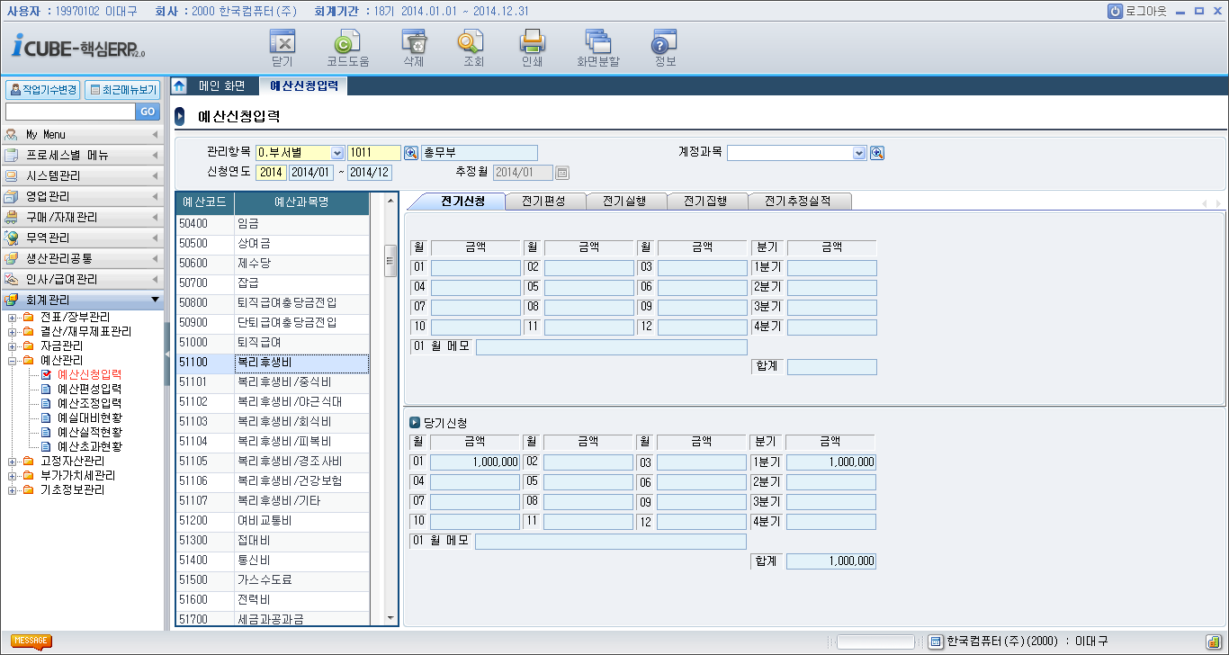
예산신청입력을 한 화면(총무부: 복리후생비)

Slide 6
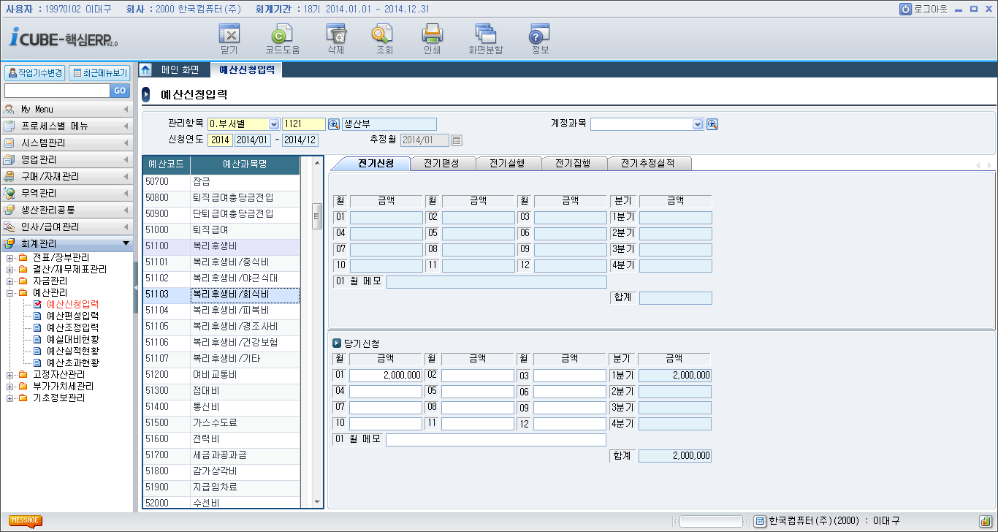
예산신청입력을 한 화면(대구생산부: 복리후생비-회식비)

Slide 7
2. 예산편성입력과 예산조정입력
예산편성을 입력하는 순서
: 회계관리> 예산관리> 예산편성입력
예산조정을 입력하는 순서
: 회계관리> 에산관리> 예산조정입력
(1) 메뉴 설명
부서별로 신청한 예산을 기초로 하여 예산을 편성한다.
(2) 실습 사례
예산절약상 부서별로 신청한 예산의 90%만 편성한다.

Slide 8
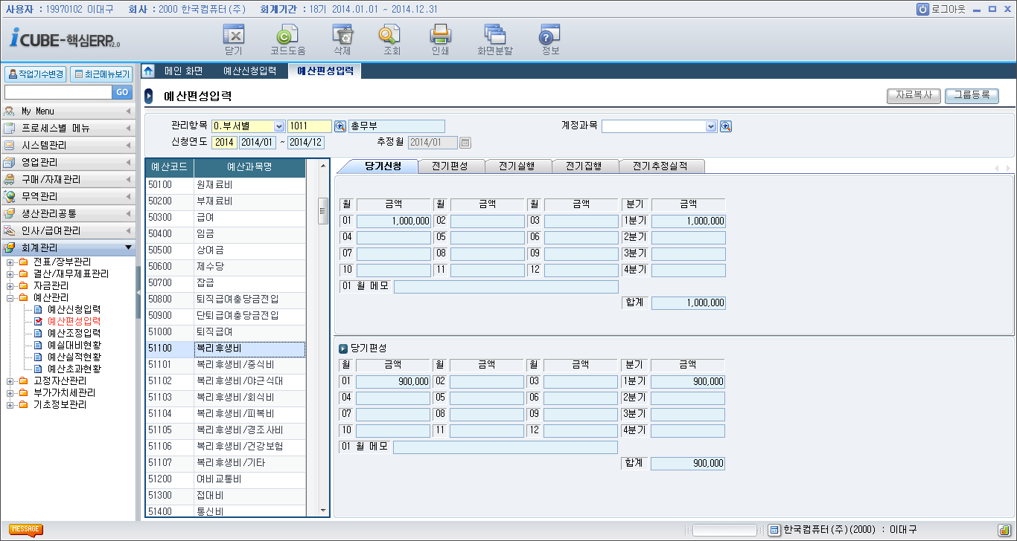
예산편성입력을 한 화면(총무부)

Slide 9
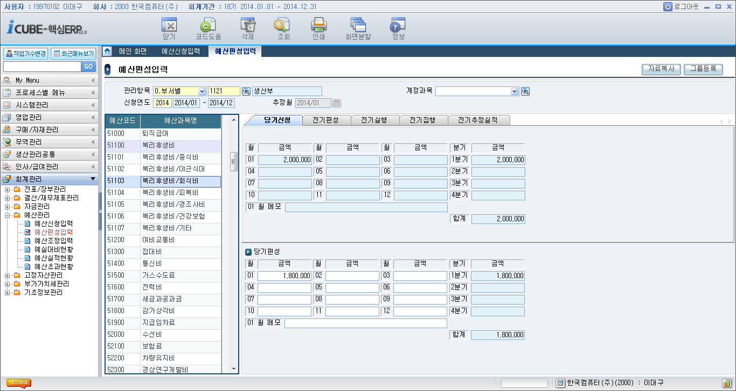
예산편성입력을 한 화면(대구생산부)

Slide 10
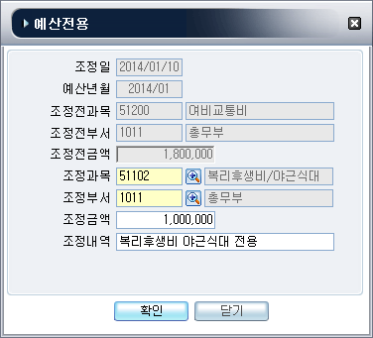
예산전용 화면

Slide 11
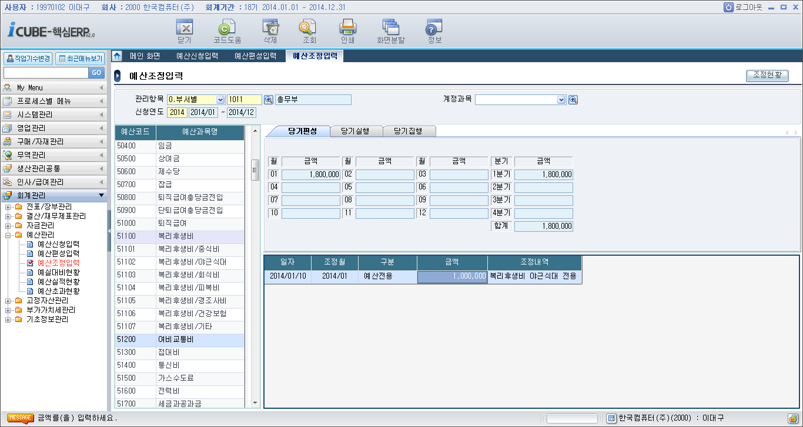
예산조정입력화면(총무부: 여비교통비 1,000,000-복리후생비 야근식대 전용)

Slide 12
3. 예산현황(예실대비/실적/초과)
예실대비현황을 조회하는 순서
: 회계관리> 예산관리> 예실대비현황
예산실적현황을 조회하는 순서
: 회계관리> 예산관리> 예산실적현황
예산초과현황을 조회하는 순서
: 회계관리> 예산관리> 예산초과현황

Slide 13
(1) 메뉴 설명 (2) 필드 설명
예산구분별로 실행예산액과 실제집행액을 대비하고, 실적현황 및 초과현황을 조회한다.
1) 결의집행: 전표입력에서 미결전표로 남아있는 금액만 반영된다.
2) 승인집행: 전표입력에서 승인처리된 금액만 반영된다.

Slide 14
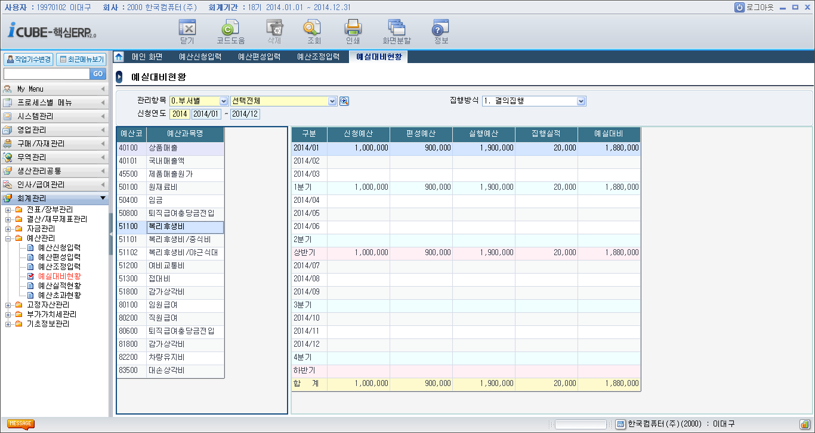
(3) 실습 사례 예실대비현황을 조회한 화면(총무부)

Slide 15
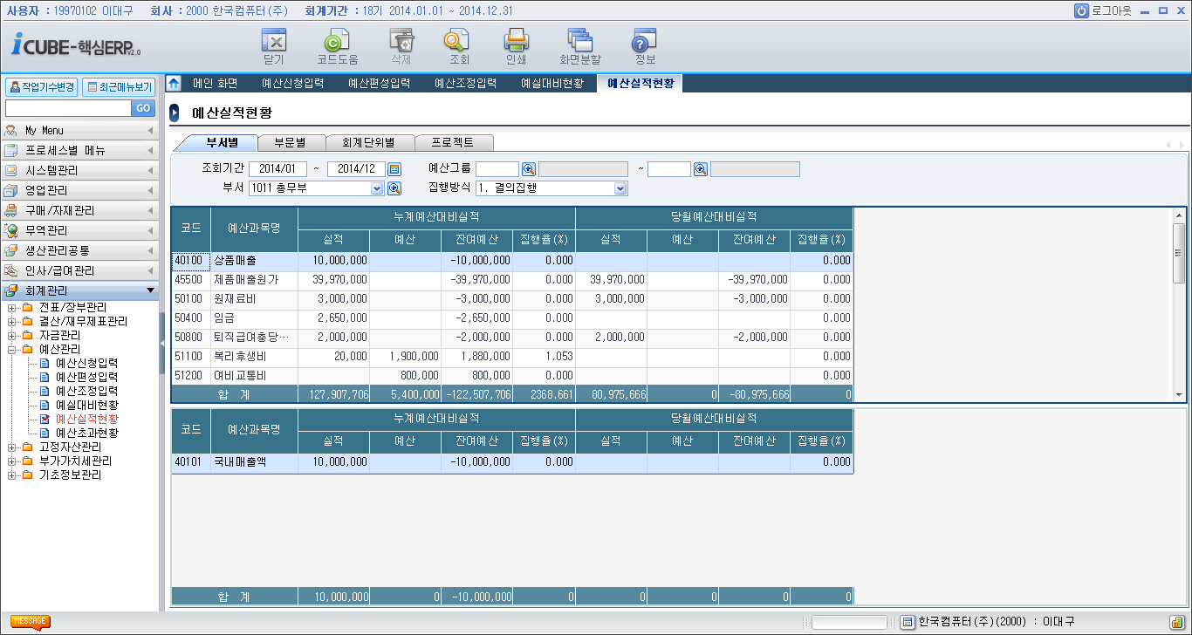
예산실적현황을 조회한 화면

Slide 16
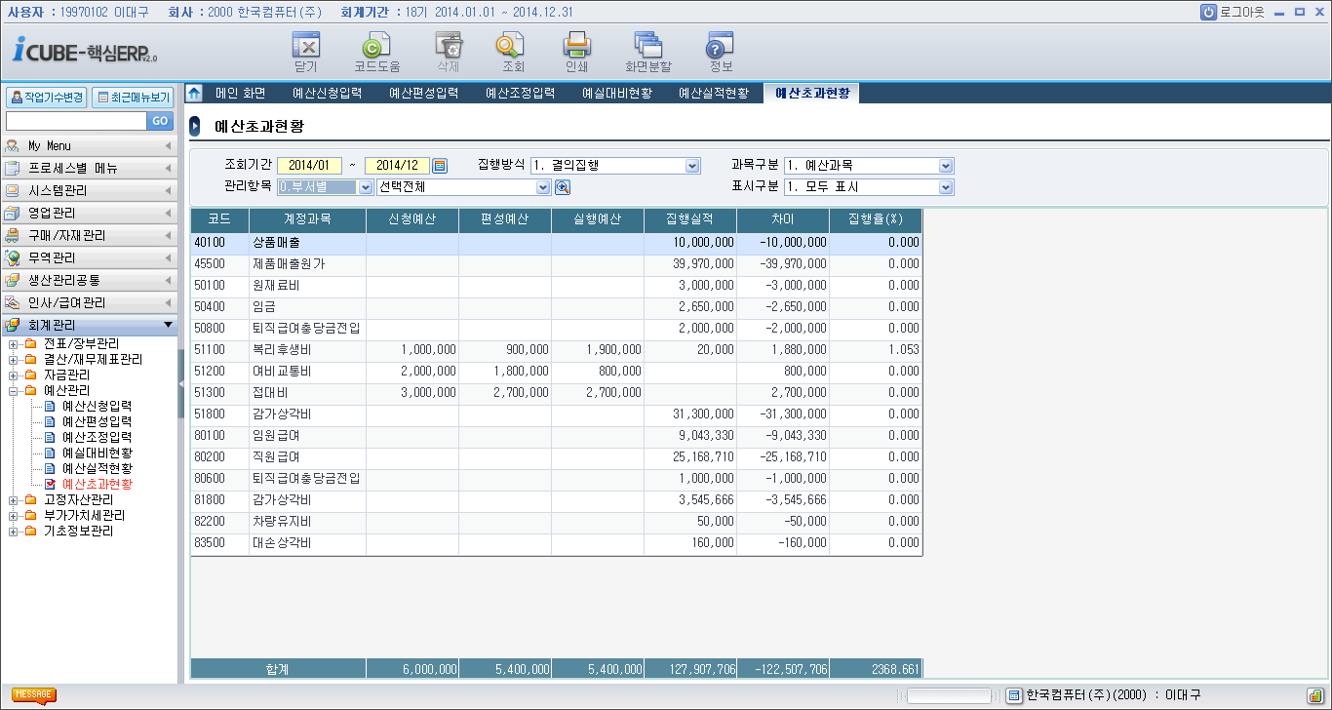
예산초과현황을 조회한 화면

Slide 17
알아두면 좋은 것
RFID(radio frequency identification) RFID는 아이템을 식별하기 위해 무선 전파를 사용하는 기술이다. 이 시스템은 안테나와 아이템에 대한 정보를 가진 칩으로 이루어진 RFID 태그(무선 응답기라고도 알려져 있다.)와 무선 송신기와 수신기를 가진 RFID 리더기로 이루어져 있다. RFID 태그는 비활성화되어 있다가 무선 송신기로부터 나온 무선 전파 에너지가 안테나에 도달하면 무선 수신기에 의해 읽혀진 정보를 전송하기 위해 칩에 전력을 공급한다. 이 정보는 바코드가 담을 수 있는 양의 몇 배이며, 태그는 30피트 범위내에서 카드보드나 나무, 플라스틱 등을 통과하여 읽혀질 수 있다. 리더기는 이 정보를 처리하기 위해 컴퓨터로 유선이나 무선으로 전송한다. 옷에 부착된 RFID 태그는 세탁이나 다림질도 할 수 있다.

